Slide 1


TEKS EKSPLANASI
TM
BY DEVIN HEWITT
Pengertian
Tujuan
Ciri-Ciri
Struktur
Jenis-Jenis
Kaidah Kebahasaan
Loading…

Slide 2


Slide 3





PENGERTIAN TEKS EKSPLANASI
Teks eksplanasi adalah teks yang berisi penjelasan mengenai sebuah fenomena baik alam maupun sosial.
Fenomena-fenomena yang dijelaskan bisa berupa kejadian alam, sosial, ilmu pengetahuan, budaya, dan lainnya yang memiliki hubungan sebab dan akibat.

Slide 4
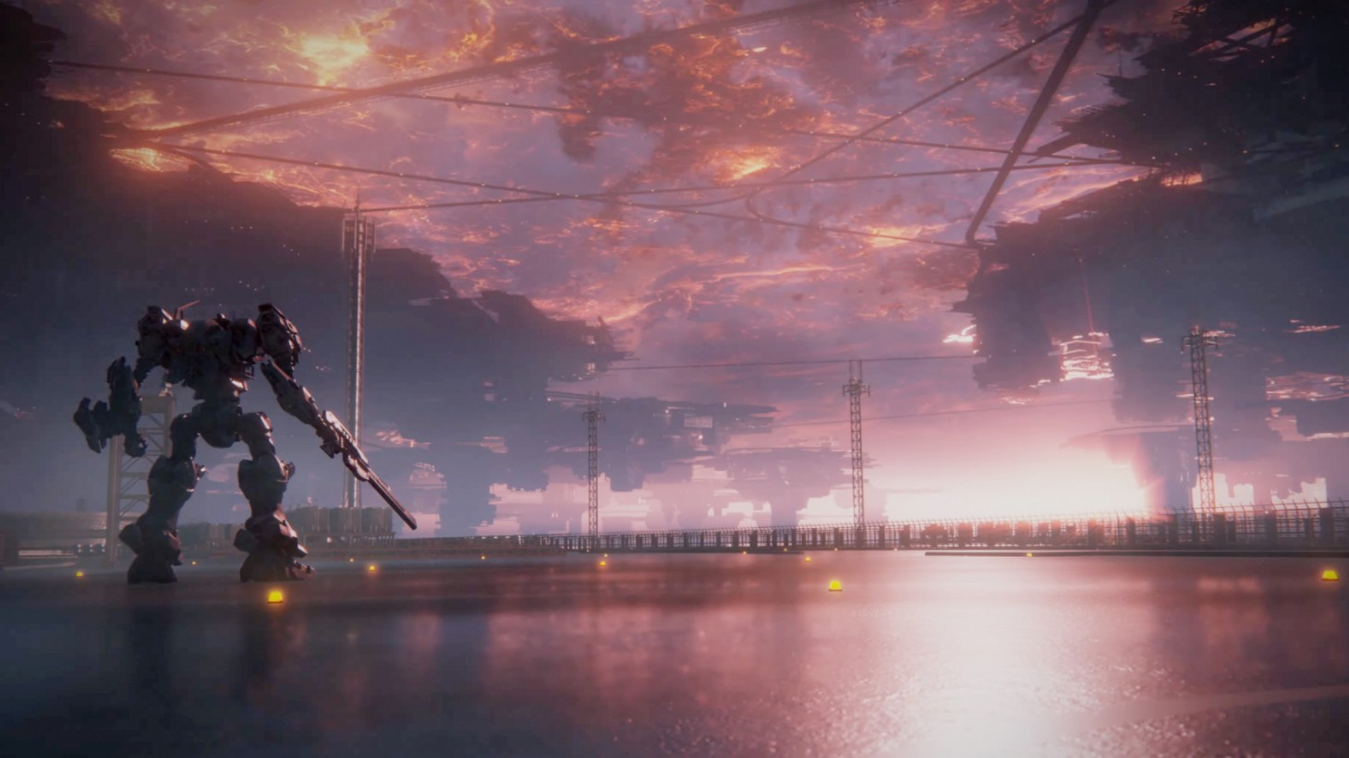
TUJUAN TEKS EKSPLANASI
Teks eksplanasi bertujuan untuk menjelaskan secara jelas mengenai proses yang terjadi pada suatu fenomena.
Teks eksplanasi melakukan ini dengan menjelaskan tahapan-tahapan, langkah-langkah, atau proses, serta memberikan alasan terhadap proses tersebut

Slide 5

----------------
--______|--------
----------------
----------------
--------|____----
CIRI-CIRI TEKS EKSPLANASI
----------------
----------------
----------------
-------__|___----
----------------
----------------
----------------
Informasi yang dimuat berdasarkan fakta
Hal yang dibahas adalah suatu fenomena ilmiah atau berhubungan dengan ilmu
Bersifat informatif dan tidak berusaha memengaruhi pembaca untuk percaya terhadap hal yang dibahas
Fokus pada hal yang umum, bukan partisipan manusia
----------------
----------------

Slide 6

STRUKTUR TEKS EKSPLANASI
Indentifikasi Fenomena / Pernyataan umum
Menjelaskan tentang gambaran umum fenomena yang akan dibahas
Rangkaian Kejadian / Sebab Akibat
Menjelaskan sebab dan akibat yang ditimbulkan dari fenomena tersebut
Interpretasi
Ulasan atau penarikan kesimpulan terkait fenomena yang dibahas

Slide 7
Gempa dahsyat pernah terjadi di Aceh, 26 Desember 2004, pada pukul 17.58 WIB. Pusat gempa terletak di sebelah barat Aceh dengan kedalaman 10 km. Bencana ini merupakan gempa bumi terdahsyat dalam kurun waktu 40 tahun terakhir. Dampak kerusakan, meliputi Aceh, Sumatera Utara, Pantai Barat Semenanjung Malaysia, Thailand, Pantai Timur India, Sri Lanka, bahkan sampai Pantai Timur Afrika.
Gempa ini mengakibatkan gelombang laut setinggi 9 meter. Kekuatan gempa pada penghujung tahun 2004 itu mencapai 9.0 richter dengan korban tewas mencapai 283.100, 14.000 orang hilang dan 1.126.900 kehilangan tempat tinggal. Gempa bumi yang disertai gelombang tsunami itu merupakan bencana yang mengakibatkan kematian terbesar sepanjang sejarah.
Di Indonesia, gempa menelan lebih dari 126.000 korban jiwa. Puluhan gedung hancur oleh gempa utama, terutama di kawasan Meulaboh dan Banda Aceh di ujung Sumatera. Di Banda Aceh, sekitar 50% dari semua bangunan rusak terkena tsunami, sedangkan untuk korban jiwa disebabkan oleh tsunami yang menghantam kawasan pantai Barat Aceh dan Sumatera Utara.
Di Sri Lanka dikonfirmasikan 45.000 korban jiwa jatuh dan lebih dari 1 juta jiwa penduduk negara ini terkena dampak gempa secara langsung.
Gempa Bumi dan Tsunami Aceh yang juga menghantam hingga Thailand. Selain menempati posisi gempa berkekuatan terbesar kedua setelah gempa Chili 1960 yang mencapai 9.5 skala richter, gempa Aceh menempati peringkat pertama sebagai gempa dengan waktu (durasi) penyesaran yang paling lama, yaitu sekitar 10 menit. Gempa ini cukup besar untuk membuat seluruh bola bumi ikut bergetar.
Indentifikasi Fenomena
Rangkaian Kejadian
Interpretasi

Slide 8
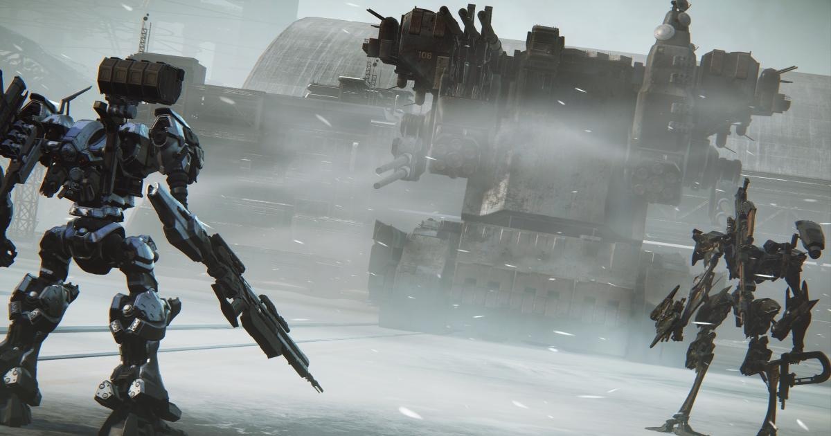
JENIS-JENIS TEKS EKSPLANASI
Teks eksplanasi factorial
Teks eksplanasi kausal
Teks eksplanasi teoritis
Teks eksplanasi sekuential

Slide 9
JENIS-JENIS TEKS EKSPLANASI
Teks eksplanasi factorial
Jenis teks eksplanasi yang ditulis dengan menjelaskan hasil dan efek dari suatu proses yang terjadi.
Contoh :
Efek dari Global Warming
Dampak Illegal Logging
Kehancuran Akibat Bencana

Slide 10
JENIS-JENIS TEKS EKSPLANASI
Teks eksplanasi kausal
Jenis teks eksplanasi yang menjelaskan penyebab atau asal usul terjadinya peristiwa secara bertahap
Contoh :
Asal-Usul Aurora Borealis
Pembentukan Bumi Kita
Asal dari Cincin Saturnus

Slide 11
JENIS-JENIS TEKS EKSPLANASI
Teks eksplanasi teoritis
Jenis teks eksplanasi yang ditulis dengan menjabarkan
kemungkinan-kemungkinan yang mungkin terjadi di balik sebuah fenomena.
Contoh :
String Theory / Teori Dawai
Pembusukan Proton
Mengapa Kita Bermimpi

Slide 12
JENIS-JENIS TEKS EKSPLANASI
Teks eksplanasi sekuential
Jenis teks eksplanasi yang menjelaskan terjadinya sebuah fenomena secara rinci.
Contoh :
Proses Terbentuknya Pelangi
Tahap-Tahap Turunnya Hujan
Proses Pencernaan Manusia

Slide 13
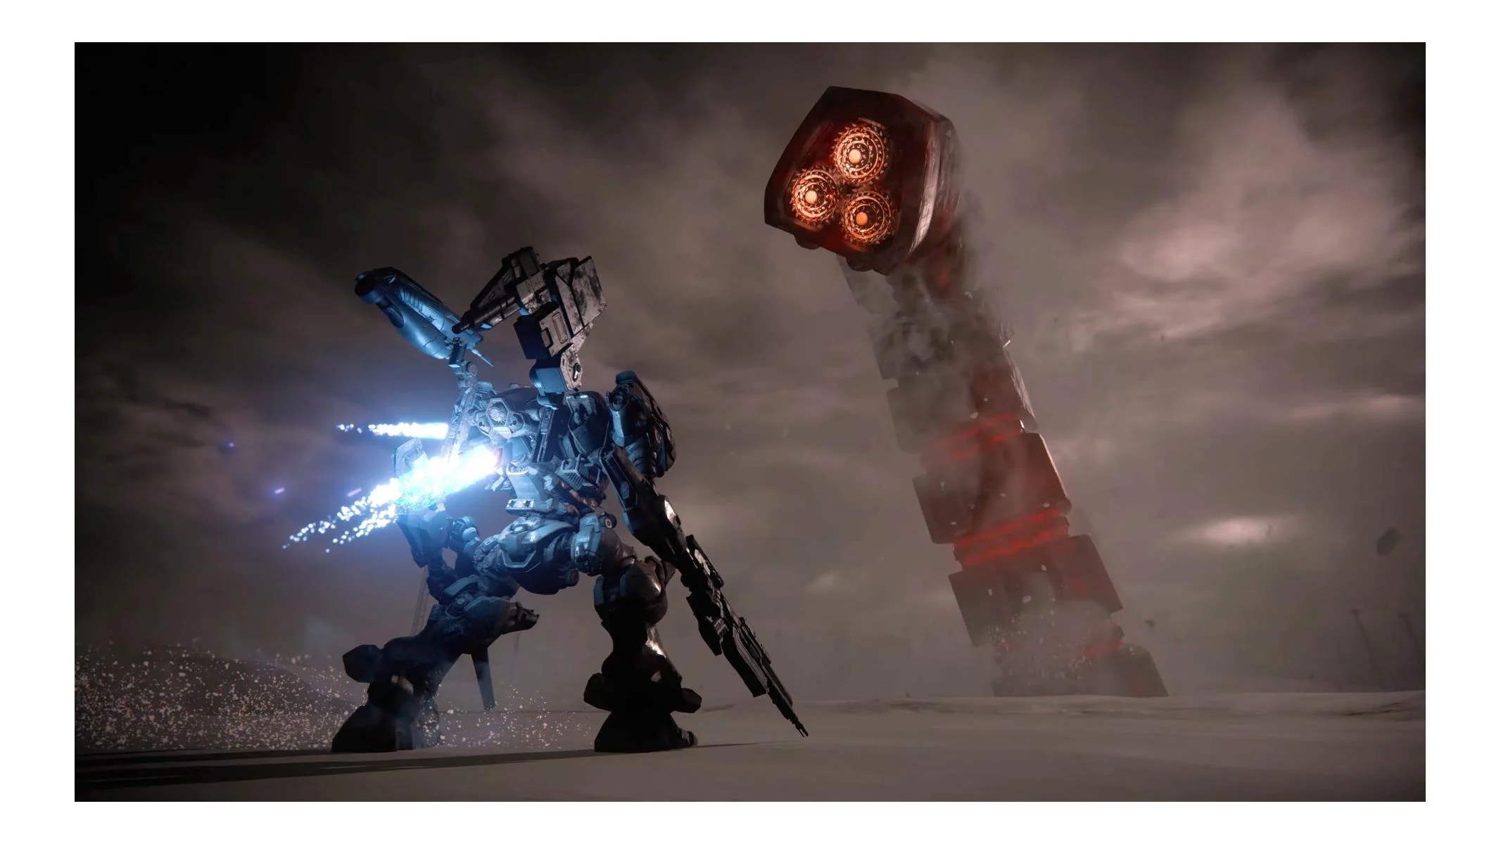
KAIDAH KEBAHASAAN TEKS EKSPLANASI
Kata ilmiah
Kata kerja aktif dan pasif
Kata kerja relasional
Kata kerja material
Konjungsi temporal
Konjungsi kausalitas
: pembusukan, radiasi, tekanan, dll.
: aktif(memakan), pasif(dimakan).
: adalah, termasuk, merupakan, dll.
: memasak, membaca, menendang.
: sebelum, sesudah, sesaat, dll.
: karena, sebab, jika, dll.

Slide 14

TERIMA KASIH

Slide 15


Page of assets
TEKS EKSPLANASI
BY DEVIN HEWITT

